Slide 1
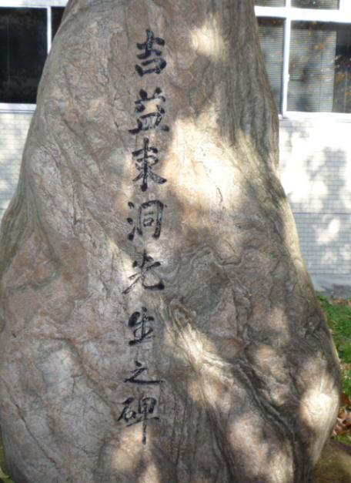
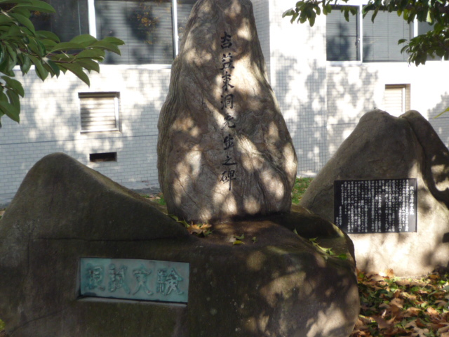
大学病院を散歩していると…
あっ、この石碑は！！
少し歴史的な話になります

Slide 2
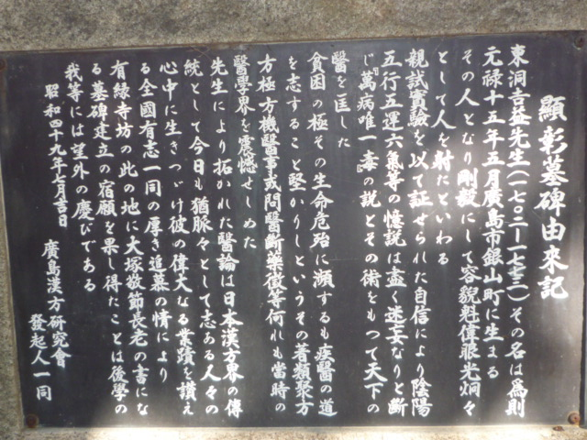

Slide 3
方証相対の変遷
東洞の直後から、このブラックボックスの部分に
様々なカテゴリー分類を入れて、処方選択に役
立てようとする方法が一般的になった。
※中医学では、このブラックボックスの中には
病因病機解明の理論が入っていた。
近年よく使われるカテゴリー
陰陽・表裏・寒熱・虚実、気血水、六病位
⇒弁証論治で用いる概念に似ているが、
あくまでもカテゴリー分類であって、
病態を分析するものではない！
方証相対
症候
▼
ブラック
ボックス
▼
処方

Slide 4
中国医学の導入と模倣
↓
鎌倉時代
↓
室町時代
↓
江戸時代初期
↓
江戸時代中期
↓
江戸時代後期
↓
明治維新から現代まで
朝鮮半島経由→中国大陸から直接伝わる
仏教広まる 中国の医書から多く学ぶ
明からの情報が入る
曲直瀬道三：後世派
独自の医療体系を作る
隆盛
古方派 傷寒論に戻ろう
山脇東洋：純粋に古の再現吉益吉益東洞：ブラックボックス
折衷派
ブラックボックスにカテゴリー入れる
衰退と復興

Slide 5
中医学の歴史と日本への受容
中医学という名称は中華人民共和国成立後に用いられるようになったもの
古代から現代までの中国伝統医学そのものと、新中国成立後に新たに体系づけられたもの（現代中医学）をさす
日本では、現代中医学を、一般に中医学と呼んでいる
現代中医学は当初書物によって日本にはいった
（国交正常化するまえは香港経由で中医学書を輸入）
日本の漢方会は、早くから中国の動向に関心を持っており、書物や出版を「漢方の臨床」誌で伝えていた
1965年に「中医学概論」の日本語訳「中国漢方医学概論」が出版されると、日本にも本格的に中医学研究する人が増えた。
1980年「中医臨床」創刊。 各地に中医学研究会設立

